Slide 1
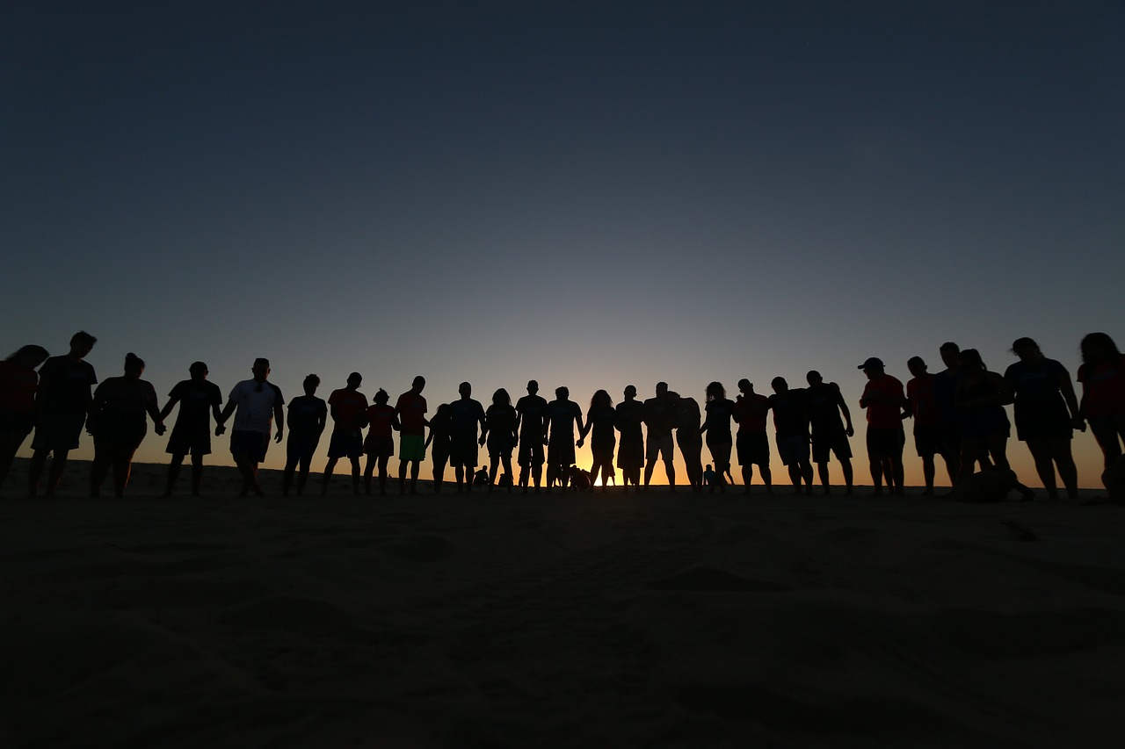
Huumeiden käyttäjä Kanta-Hämeessä
Asiakasymmärrystä ja profiileja

Slide 2
Miksi asiakasymmärrys tärkeä
Jotta voidaan kehittää asiakkaiden tarpeen mukaisia palveluita
Ei kehitetä palvelua sinne, missä sitä ei tarvita ja kyetään painottamaan oikealla resurssilla oikeata kohtaa
Voidaan kohdentaa resurssia oikeaan kohtaan
Polun eri vaiheissa tarvitaan meitä kaikkia ja jokaisella on tärkeä tehtävä
Toisessa kohdassa tarvitaan erityistason asiantuntemusta kun toisella tasolla tarvitaan sosiaali- tai terveydenhuollon ammattilaista
Erityisosaamista tarvitaan laajempien palveluiden kehittämiseen ja tuottamiseen. Erityistason konsultoivan roolin vahvistamista.

Slide 3
Profiilit
Ei voida tarjota kaikkea kaikille, siksi tärkeä lähteä liikkeelle keskivertoprofiileista, jotka seuraavilla dioilla
Kun lähdetään rakentamaan palvelupolkua niin voimme profiilien pohjalta miettiä polun kehitettävät kohdat profiilien tarpeiden mukaan

Slide 4
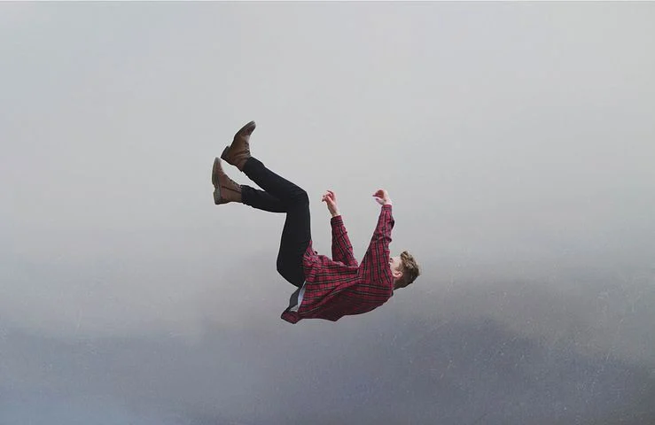
Tapani 36-v
Raitistunut välillä, mutta nyt uusi kierre päällä. Asuu kumppanin kanssa. Työkokeilussa saanut strktuuria elämään ja muutosvoimaa. Repsahdukset vie uudelleen pohjalle. Yksinäinen ja kaipaa ystäviä. Korvaushoito eikä Minnesota hoito riitä. Kokee iloa lapsen tapaamisista, mutta muuten ilo vähissä. Toivoo tasavertaista kohtaamista palveluissa ja sitä, että kohdattaisiin kuin ihminen. Toivoo kunnon pitkää katkaisuhoitoa, ei lyhyitä pätkiä. Toivoo uutta asuntoa, työtä, vertaisuutta.

Slide 5

Turo 37-v
Verkostoon kuuluu Kela, muut huumeiden käyttäjät, seurakunta, vanhemmat ja pikkusisko. Aloittanut huumeiden käytön teini-iässä ja 17-v sijoitus lastenkotiin. Käyttö alkoi alkoholista. Harrastuksena on ollut judo, joka ie jatkunut. 18-v ensimmäinen katkaisuhoito. Hoitoon ohjausollut heikkoa. 8-10 katkoa/vuosi kahdenkymmen vuoden ajan. Jonkin verran vankilatuomioita ja yksi pidempi jakso. Vanhemmat auttavat taloudellisesti.

Slide 6

Pate 37-v
Useita vankilatuomioita. Ollut myös päihteettömällä osastolla. Päihdetyöntekijän tuki ollut hyvä vankilassa. Tautalla hallussapitoja, myyntiä, väkivaltaa ja tuomiot toistuvat. Väkivaltahistoriaa, hermostuu herkästi ja huutaa ja rikkoo. Käyttää rauhoittavia lääkkeitä katukaupasta. Psykooseja myös taustalla. C hepatiitti. Ylentynyt omanarvon tunto hoitotahoihin. Asunnoton, asuu kavereiden nurkissa. Äiti tehnyt itsemurhan kun Pate ollut 9-v. Kolme omaa lasta, joita ei tapaa ja on hankala lasten äitien kanssa. Selvinpäin vetoava ja miellyttävä. Odottaa apua nopeasti koska kokee olevansa nyt valmiimpi hoitoon, pohtii korvaushoidon aloittamista. Toivoo työkokeilua ja on toiveikas, vankilatuomioita ei ole tulossa.

Slide 7

Liisa 26-v
Aloittanut tupakanpolton 10-v ja alkoholin käytön 12-v. Vanhemmat käyttävät aktiivisesti alkoholia, isällä ajoittain vankeustuomioita. Liisa viihtyy äidin kanssa koska kokee hankaluutta sosiaalisissa suhteissaan hoitamattoman ADHD vuoksi. Kokee saavansa helpotusta amfetamiinista ja käyttää sitä päivittäin iv. Joskus polttaa myös kannabista ja käyttää erilaisia päihdyttäviä lääkkeitä. Nyt Liisa on tehnyt positiivisen raskaustestin ja haluaa pitää lapsen, mutta ei halua kertoa kenellekkään huumeiden käytöstä, koska pelkää huostaanottoa. Ystäviä ei juuri ole, vain toisia huumeita käyttäviä. Liisalla on pieni asunto, jossa on häätöuhka.

Slide 8

Tuula 54-v
Tuula on naimissa veikon kanssa ja heillä on yksi tytär. Tytär on käyttänyt erilaisia päihteitä varhaisesta nuoruudesta alkaen. Tuulalla ei ole käsitystä mitä huumeita tyttärellä menee. Huoli ja epätietoisuus on kova. Joka ilta nukkumaan mennessä Tuulan valtaa menettämisen pelko, hän on ollut lähes uneton jo vuosia. Nyt uupumus on siinä pisteessä, että hän kokee olevansa masentunut. Veikko ei ymmärrä Tuulan huolta ja työssä Tuula ei uskalla puhua tilanteesta. Työterveyshuollossa hän on kertonut tilanteesta, mutta kokee, että häntä ei ymmärretä. Tytär ei halua ottaa Tuulaa hoitoon mukaan ja kieltää tiedon antamisen äidille. Tuula kokee olevansa umpikujassa ja pohtii jopa itsemurhaa.

Slide 9
Nykytila
Käydään läpi näkemykseni nykytilasta ja voidaan täydentää sitä
Tämän jälkeen luon palvelupolkukuvauksen miltä se näyttää nykytilassa ja sitten lähdetään luomaan tavoitetilaa ja tarkastellaan kehitettäviä kohtia ja niihin liittyviä tarpeellisia toimia

